Slide 1
«Никакие знания и навыки не передаются иначе как от человека к человеку. За каждым успешным человеком в любой сфере деятельности всегда есть учитель, всегда есть наставник»
Сергей Кириенко

Slide 2
План работы площадки
Презентация Региональной целевой модели наставничества
Обсуждение ключевых и проблемных вопросов внедрения модели

Slide 3
Министерство образования Красноярского края Красноярский педагогический колледж № 1 им. М. Горького
Региональная целевая модель наставничества
для организаций, осуществляющих образовательную деятельность по общеобразовательным, дополнительным общеобразовательным программам и программам среднего профессионального образования на территории Красноярского края
Августовский педагогический совет 2020

Slide 4
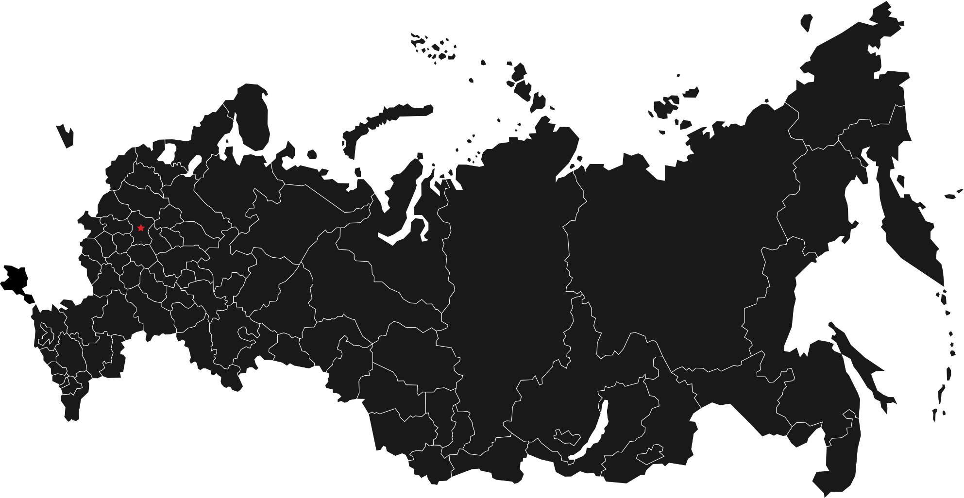
Общие положения
Федеральные и региональные проекты
«Современная школа» | «Молодые профессионалы (Повышение конкурентоспособности профессионального образования)»
«Учитель будущего»
«Успех каждого ребенка»

Slide 5
Планируемые результаты внедрения региональной целевой модели
участие школьников в различных формах сопровождения и наставничества;
участие обучающихся по программам среднего профессионального образования в различных формах наставничества;
участие обучающихся по программам дополнительного общего образования в различных формах наставничества;
участие учителей в возрасте до 35 лет в различных формах поддержки и сопровождения в первые 3 года работы

Slide 6
Цель внедрения региональной целевой модели наставничества
Обеспечение эффективной поддержки личностного роста, самоопределения, социализации и профессиональной ориентации, необходимых для успешной самореализации всех обучающихся в возрасте от 10 лет системы общего, дополнительного и профессионального образования, профессионального роста педагогических работников разных уровней образования и закрепления молодых специалистов в системе образования, проживающих на территории Красноярского края.

Slide 7
Структура Региональной целевой модели наставничества
внедрению направлений наставничества в муниципальных образованиях, образовательных организациях Красноярского края
структуре управления региональной системой наставничества
организационно-финансовой структуре региональной системы наставничества
кадровому обеспечению региональной системы наставничества
организации мониторинга реализации региональной системой наставничества
общие требования (предложения) к

Slide 8
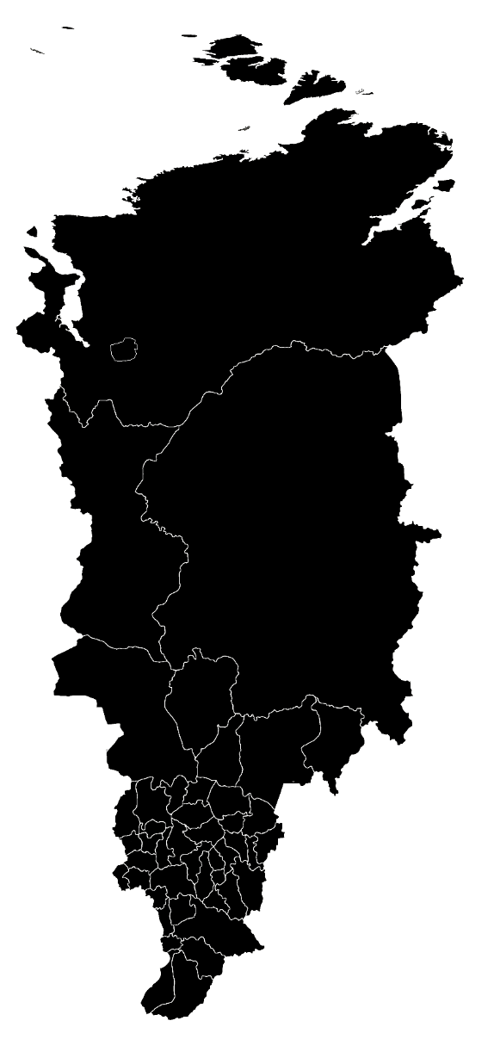
Структура управления региональной системой наставничества
Министерство образования Красноярского края
Региональный центр наставничества
Муниципальные управления образования
Образовательные организации
Предприятия

Slide 9
Координация внедрения целевой модели наставничества
Реализация мер по обеспечению доступности программ наставничества для обучающихся
Министерство образования Красноярского края
Обеспечение материально-технической базы, в том числе наличие электронной платформы
Реализация мероприятий по внедрению целевой модели наставничества
Координация работы Регионального центра наставничества

Slide 10
Обучение наставников и кураторов
Мониторинг реализации программ наставничества
Региональный центр наставничества КГБПОУ «Красноярский педагогический колледж № 1 им. М. Горького»
Пилотирование программ наставничества
Создание сети партнерских организаций
Формирование базы данных
Информационная и просветительская поддержка
Распространение лучших практик

Slide 11
Орган исполнительной власти муниципального образования, осуществляющий управление в сфере образования
разрабатывает дорожную карту |  | осуществляет мониторинг и контроль
оказывает ресурсную поддержку |  | содействует привлечению предприятий и организаций к программам наставничества

Slide 12
Образовательные организации
обеспечивают обучение кураторов и наставников и контроль их деятельности
разрабатывают и реализуют программы наставничества
предоставляют инфраструктурное и материально-техническое обеспечение
обеспечивают внесение данных в региональную электронную платформу «Наставник»
проводят внутренний мониторинг реализации и эффективности программ наставничества
назначают куратора(ов), определяют наставляемых и наставников

Slide 13
Реализация наставничества в образовательных организациях
ОО
ДО
СПО
Педагогическое наставничество

Slide 14
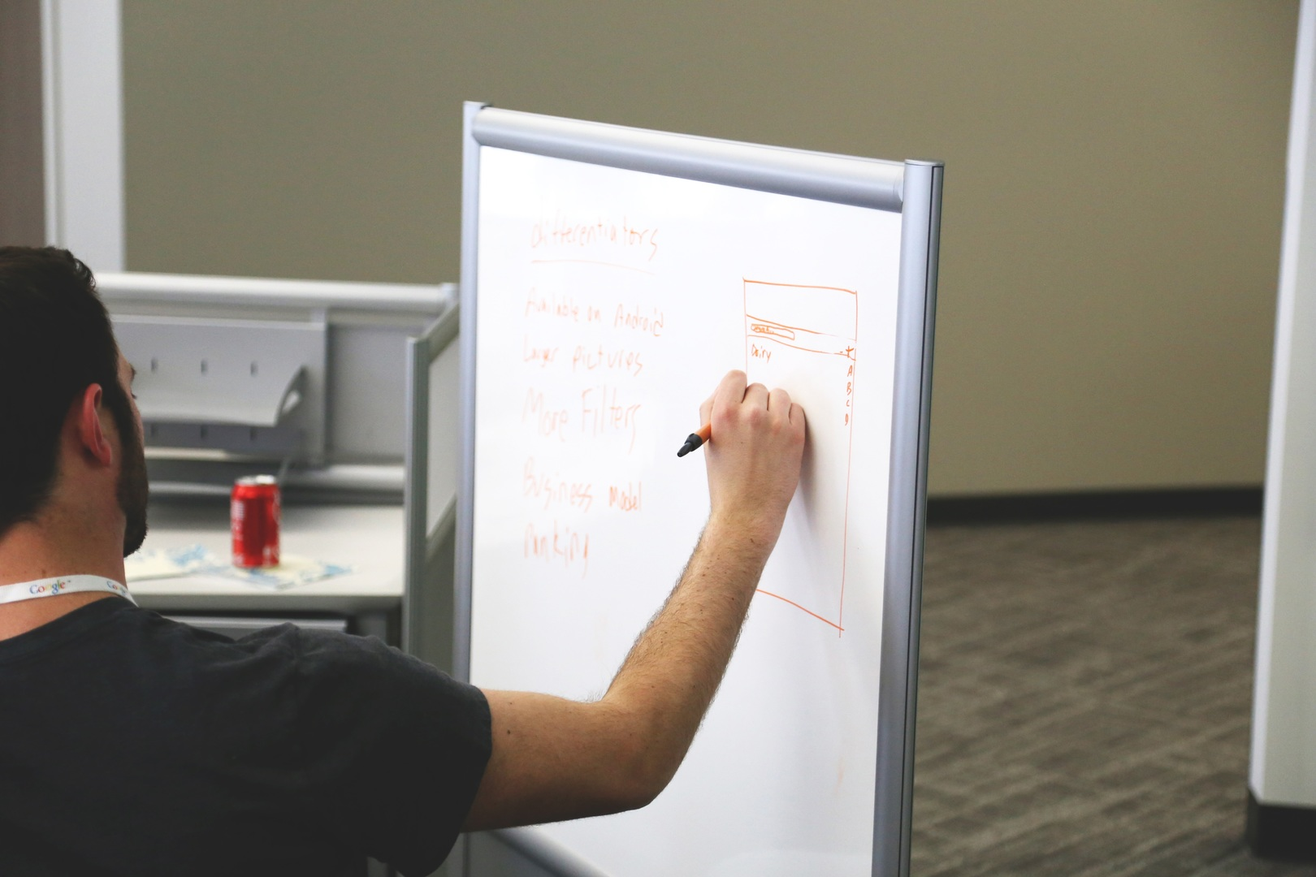
Проблемы, которые решает педагогическое наставничество
1. Проблемы молодого (вновь пришедшего) специалиста
Трудности в период профессиональной адаптации, связанные с отсутствием достаточного уровня сформированности компетентностей:
2. Проблемы регионального и муниципального уровней
трудовая неустроенность молодых специалистов и выпускников, влекущая за собой нехватку педагогических кадров в образовательных организациях
отсутствие эффективных и быстрых механизмов обновления компетентностей, умений педагогических кадров
коммуникативных |  | методической
общих метапредметных компетентностей |  | психологических

Slide 15
Участники педагогического наставничества
Профиль молодого специалиста/педагога
Наставляемый
Наставник
Программа наставничества
Задачи: обеспечение адаптации и профессиональное развитие наставляемого
Куратор

Slide 16
Универсальные компетенции наставника
наблюдать деятельность наставляемого
разрабатывать совместно с наставляемым индивидуальную программу его профессионального развития
сопровождать наставляемого в программе
оказывать помощь в установлении продуктивных отношений
обобщать опыт и делиться им с наставляемым

Slide 17
Профиль молодого специалиста/педагога
________________________________________________________________________
(ФИО, должность, место работы)
Наставник:____________________________________________________________
(ФИО, должность, место работы)
Дата заполнения:
Трудовое действие | Трудовые операции, составляющие трудовое действие | Сформированность трудового действия
 |  | не демонстрирует | демонстрирует эпизодически | демонстрирует
Организация, осуществление контроля и оценки учебных достижений, текущих и итоговых результатов освоения основной образовательной программы обучающимися | Использует контрольно-измерительные материалы, позволяющие оценивать предметные умения обучающихся
 | Использует контрольно-измерительные материалы, позволяющие оценивать метапредметные умения обучающихся
 | Разрабатывает контрольно-измерительные материалы, позволяющие оценивать предметные, метапредметные умения и диагностировать личностные достижения обучающихся
 | Оценивает работу обучающихся, совместно с обучающимся, определяет критерии для оценки их работы

Slide 18
Программа наставничества (профессионального развития) молодого специалиста/педагога
________________________________________________________________________
(ФИО, должность, место работы)
на ________ учебный год
Наставник:____________________________________________________________
(ФИО, должность, место работы)
Цель:
образовательные задачи | действия по реализации образовательных задач | сроки реализации | планируемый результат/ трудовые действия (критерии оценки )

Slide 19
Проблемы
Наставничество обучающихся в общеобразовательных организациях
низкая мотивация к учебе и саморазвитию, неудовлетворительная успеваемость
отсутствие условий для формирования активной гражданской позиции |  | конфликтность, агрессивное поведение, буллинг
отсутствие осознанной позиции, необходимой для выбора образовательной траектории и будущей профессиональной реализации |  | проблемы адаптации в (новом) учебном коллективе |  | непринятие школьным коллективом обучающегося с ОВЗ, отсутствие позитивного опыта общения со сверстниками

Slide 20
Наставничество обучающихся в общеобразовательных организациях
Наставляемый
обучающийся общеобразовательной организации в возрасте 10-19 лет, испытывающий затруднения в социализации и адаптации в ходе обучения в школе (в том числе с ОВЗ); готовый сформулировать собственный запрос на личностное и профессиональное развитие во время обучения в школе
Ученик-ученик
Студент-ученик
Работодатель-ученик

Slide 21
Цель
Наставничество обучающихся в общеобразовательных организациях
Создание условий для формирования ощущения субъективного благополучия у обучающихся как ведущего фактора успешного школьного обучения.
Возможные виды деятельности наставника и наставляемого
волонтерское сопровождение мероприятий, организация участия в добровольческих акциях
разработка и реализация социальных проектов
организация профессиональных проб и профориентационной деятельности
организация ролевых игр/ситуаций
организация совместного решения кейса
организация совместного выполнения поручения

Slide 22
Наставничество обучающихся в профессиональных образовательных организациях
Проблемы
длительные сроки адаптации на производстве |  | невключенность в современные производственные процессы, корпоративную культуру организации |  | недостаточная информированность студентов о перспективных, востребованных в регионе профессиях, профессиях будущего
отсутствие опыта, отсутствие практических навыков и недостаточная квалификация, несоответствие профиля полученной профессии/ специальности |  | отсутствие индивидуальной траектории профессионального развития |  | отсутствие или недостаточность знаний о безопасной деятельности работника, требованиях охраны труда

Slide 23
Возможные виды программ
Наставничество обучающихся в профессиональных образовательных организациях
Цель
Получение студентом актуализированного профессионального опыта и развитие личностных качеств, необходимых для осознанного целеполагания, самоопределения и самореализации.
Формы
организация профессиональных проб-семинаров
организация мастер-классов и тренингов
организация совместной деятельности на учебной и производственной практике
Работодатель-студент
Студент-студент
Преподаватель-преподаватель

Slide 24
Наставничество в организациях дополнительного образования детей
Проблемы
ограниченный ресурс индивидуальной работы с обучающимся, способствующей успешной самореализации в рамках школьных образовательных программ, не предполагающих индивидуальной работы
несформированность метапредметных компетентностей |  | отсутствие системы сопровождения детско-взрослых проектов до «успешного стартапа»
недостаточная информированность о перспективах самостоятельного выбора векторов творческого развития, карьерных и иных возможностей |  | проблемы адаптации в новых творческих и проектных коллективах: психологические, организационные и социальные, в том числе адаптация детей с ОВЗ

Slide 25
Возможные формы и виды программ
Наставничество в организациях дополнительного образования детей
Ученик-ученик
Студент-ученик
Работодатель-ученик
проектная деятельность, предполагающая реализацию успешных стартапов, грантовую поддержку
встречи, консультации, тренинговые мероприятия, формирующие самостоятельный выбор обучающихся векторов творческого и карьерного развития

Slide 26
Мониторинг и оценка результатов реализации Региональной целевой модели наставничества
мониторинг достижения показателей региональных проектов
мониторинг эффективности реализации программы наставничества
1
2

Slide 27
Региональные мероприятия по наставничеству в 2020-2021 учебном году
проведение ежегодного краевого конкурса профессионального мастерства «Наставник года Красноярского края»
создание и систематическое информационное обновление интернет - ресурсов, связанных с наставничеством в регионе, а также РФ (сайт, группы в социальных сетях)
проведение краевых семинаров с презентацией и обсуждением идей развития системы наставничества, в том числе лучших практик наставничества в образовательных организациях, муниципалитетах края, а также в других субъектах РФ, в том числе, среди обучающихся
обеспечение информационной поддержки и популяризация наставничества в СМИ
2020-2021 учебный год
Проведение ежегодного мониторинга
июнь
2021
Краевой форум PROНАСТАВНИЧЕСТВО
декабрь
Обучение кураторов и наставников
октябрь
Пилотирование практик наставничества в школах и СПО
сентябрь
2020

Slide 28
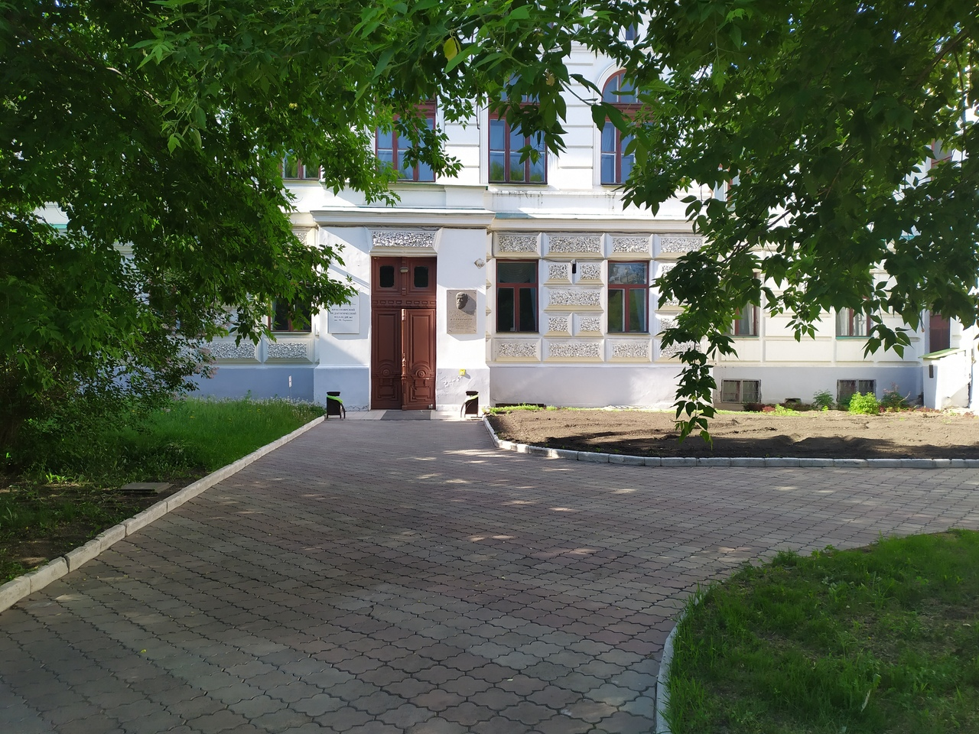
Наши координаты
КГБПОУ «Красноярский педагогический колледж № 1 им. М. Горького»
Региональный центр наставничества
т. 8(391)211-03-40
e-mail: admin@kpk1.ru
г. Красноярск, ул. Урицкого, д. 106

Slide 29
Вопросы для обсуждения
Есть ли разделы в Региональной модели наставничества, которые, по вашему мнению, нуждаются в доработке?
Каким образом быстро обеспечить массовый запуск программ наставничества?
Какие проблемы с запуском программ наставничества в вашей образовательной организации (муниципалитете) вы предвосхищаете?

